Slide 1
Презентация к уроку русского языка «Смыслоразличительная роль ударения» 2 класс
Учитель начальных классов
Дубова О.А.
МОУ Лицей г.Истры

Slide 2
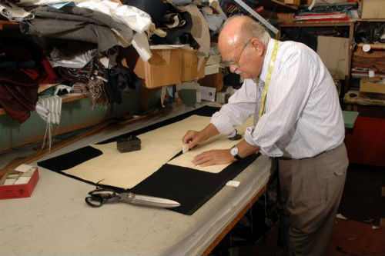
«Пришлите мне, пожалуйста, атлас»

Slide 3
???

Slide 4
Но я не собираюсь отправляться в путешествие!

Slide 5
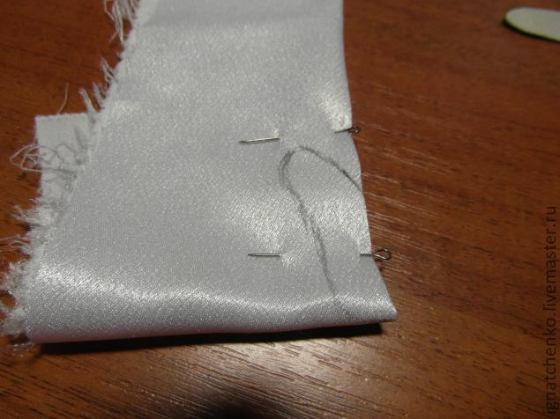
Ударение
атлас

Slide 6
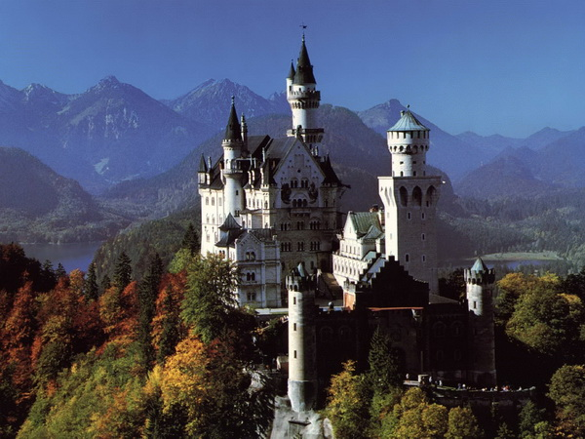
замок

Slide 7
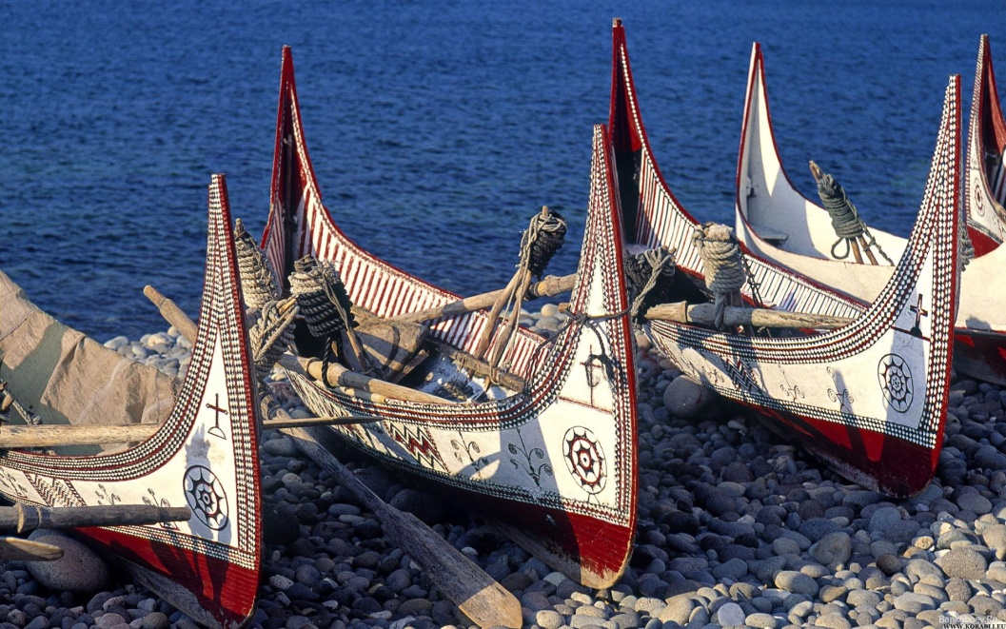
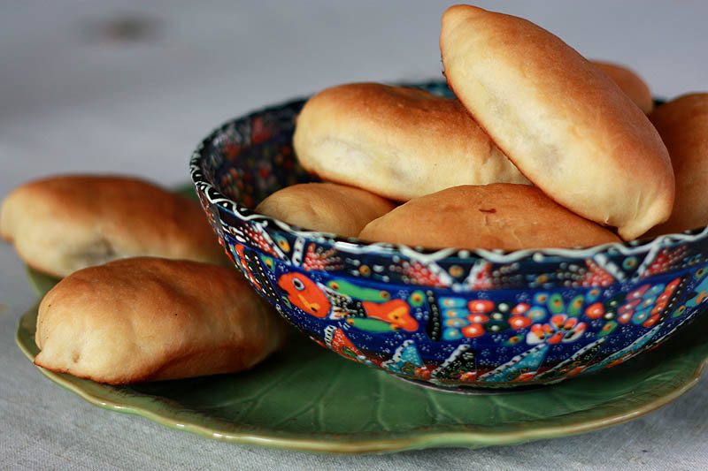
пороги

Slide 8
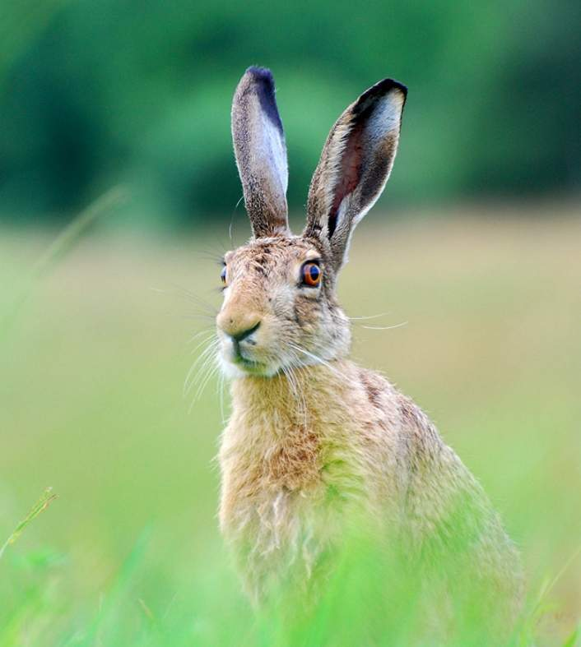
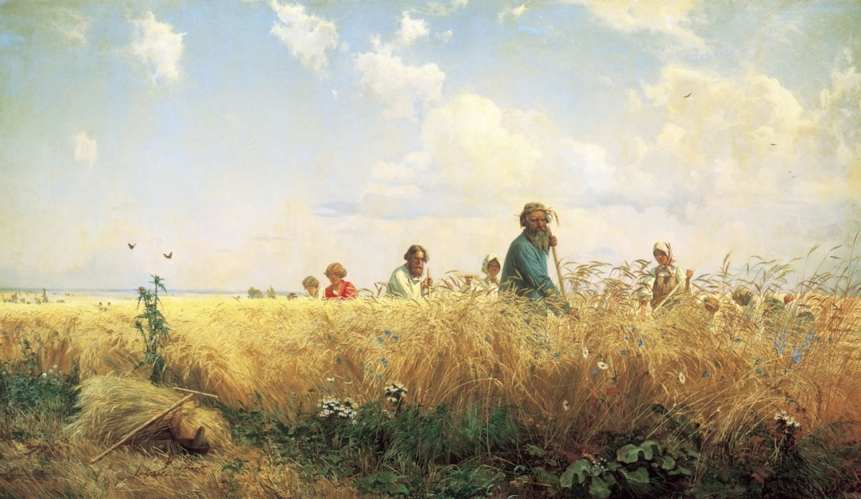
косит

Slide 9
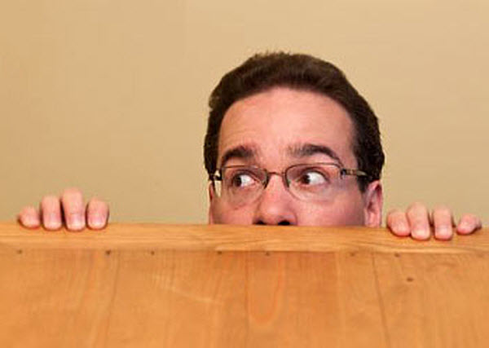
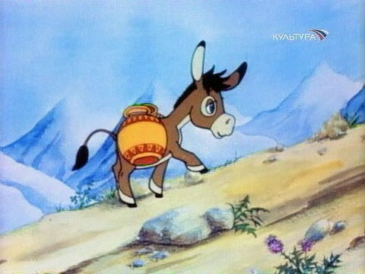
трусит

Slide 10
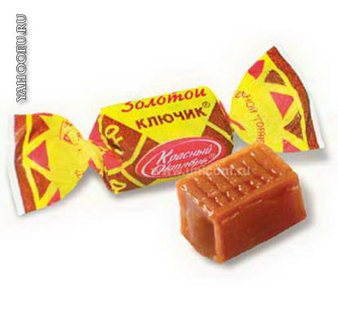
ирис

Slide 11
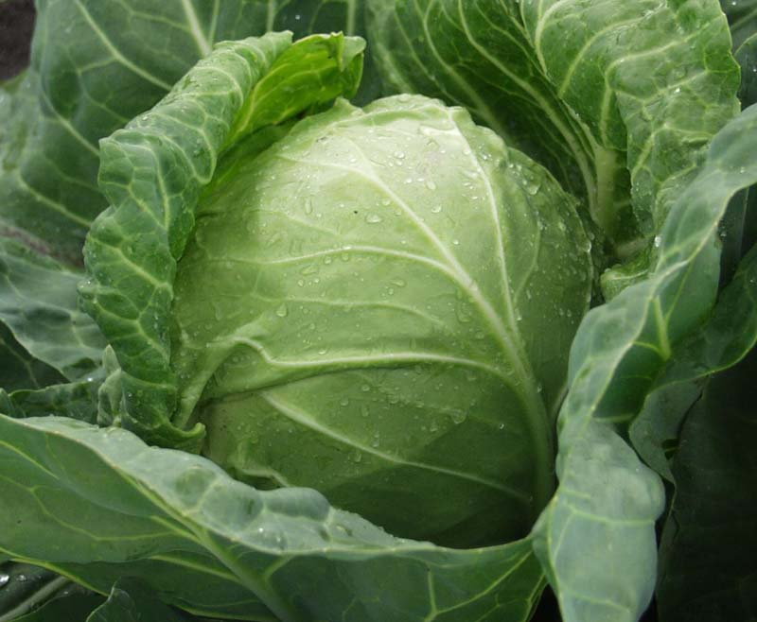
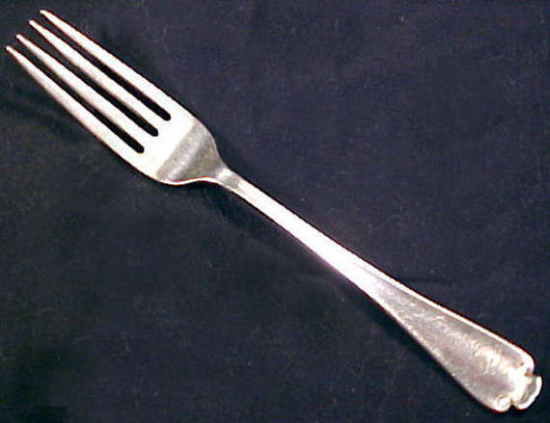
вилок

